Slide 1
云原生时代下的应用原则 + 12-Factor
亚马逊云科技解决方案架构师 – 李俊杰
2021 年 5 月 20 日

Slide 2
目录
达成一致的理解 – “云原生”
云上的微服务 – 12 Factors
现代应用云原生转型及其方法论
参考架构和案例分享

Slide 3
达成一致的理解 – “云原生”

Slide 4
什么是云原生
什么是
云原生?

Slide 5
数据中心架构
数据中心
架构习惯
按需？
弹性？
高效？
敏捷？
？
预估资源 …（guess the capacity）
周期长 …
难扩展，难维护 …
利用率低 …
数据中心

Slide 6
CNCF
什么是
云原生?
1. 容器化 每个部分(应用、流程等) 都被封装在自己的容器中，有助于实现重复性、透明性和资源隔离。
2. 动态编排 对容器进行主动调度和管理，以优化资源利用率。
3. 面向微服务 应用程序细分为微服务，显著提高了应用程序的整体敏捷性和可维护性。
https://www.cncf.io/about/faq/

Slide 7
Adrian Cockcroft
什么是
云原生?
云原生架构充分利用以下优势: 按需付费、全球部署、弹性和更高级别的服务。
极大地提高了开发人员的生产率、业务敏捷性、可扩展性、可用性、利用率和成本节省。
Adrian Cockcroft
CNCF董事会成员
AWS云架构副总裁
Netflix前云架构师
https://medium.com/@adrianco/cloud-native-computing-5f0f41a982bf

Slide 8
云原生原则
云原生原则
按需使用和先用后付费
7x24 自服务平台
全球化扩张能力
多可用区和多区域高可用能力
高利用率—关闭闲置资源
不可变应用部署

Slide 9
云原生方法
云原生方法
DevOps、持续交付、微服务以及容器可以帮助客户走向云原生.
但不要局限在这四个方面，只要对于可扩展性和敏捷能力有帮助的都可以为企业所用。

Slide 10
软件没有规模经济
小变更，多迭代
自动连续的交付pipeline
功能开关
A / B测试
快速便宜的构建

Slide 11
小步快跑
低风险
快速定位问题
快速修复
较少的在制品
快速合并变更
开发者开心
快速的迭代
小步快跑
小步快跑

Slide 12
聚焦
简化
简化
感知哪里出错
一个时间点只聚焦和改变一块内容
简化
回滚到上一个版本
简化
衡量价值

Slide 13
解耦
解耦
New code from new feature
新代码 来自 新功能
通过多次微小且安全的更新逐步更改系统
先为测试打开新功能，OK后再为所有人开启

Slide 14
运维 – 自服务
建立 云着陆区
建立治理的护栏
YOUR AWS RESOURCES ARE GROWING OVER TIME
自服务
YOUR AWS RESOURCES ARE GROWING OVER TIME
持续管理
身份和访问集中化
自动化合规帐户管理

Slide 15
云上的微服务

Slide 16

现代应用开发的十二因子 – 12 Factors
1. 代码库
2. 依赖关系
3. 配置
4. 支撑服务
5. 构建、发布、运行
6. 流程
7. 端口绑定
8. 并发
9. 可丢弃
10. 开发/产品 奇偶校验
11. 日志
12. 管理流程
现今，软件通常作为服务交付：称为Web应用程序，或软件即服务。十二因子的应用是一种方法，用来构建软件即服务类型的应用，该方法可以：
使用声明性格式进行设置自动化，以最大程度地减少新开发人员融入项目的时间和成本；
与底层操作系统建立清晰的合约，在执行环境之间提供最大的可移植性；
适用于在现代云平台上进行部署，无需服务器和系统管理；
最小化开发和生产之间的差异，进行连续部署以实现最大的敏捷性；
可扩展，而无需对工具、架构或开发实践进行重大更改。
十二因子法可以应用于以任何编程语言编写的应用程序，并且可以使用支撑服务（数据库、队列、内存缓存等）的任意组合。
https://12factor.net/

Slide 17
现代应用的最佳实践
通过建立主人翁文化来进行实验
使用微服务对应用程序进行组件化
通过自动化发布流程快速更新应用程序和基础架构
使用基础架构即代码来建模和配置应用程序资源
利用无服务器技术简化基础架构管理
通过提高可观察性提高应用程序性能
通过自动化安全性保护整个应用程序生命周期
https://aws.amazon.com/modern-apps/

Slide 18
现代应用的成熟度模型参考
成熟度等级 | 描述
等级3： 适应 | 应用程序可以在不中断服务情况下，进行跨基础架构程序动态迁移 应用程序可以根据刺激弹性地横向扩展/收缩
等级2： 抽象 | 服务是无状态的 应用程序不受相关服务故障的影响 应用程序与基础架构无关，可以在任何地方运行
等级1： 松耦合 | 应用程序由松耦合的服务组成 通过名称发现应用程序服务 应用程序的计算和存储是分开的 应用程序使用一种或多种云服务：计算、存储、网络
等级0： 虚拟化 | 应用程序运行在虚拟化的基础设施中 应用程序可以从镜像或脚本实例化

Slide 19
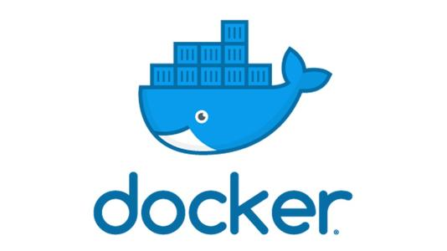
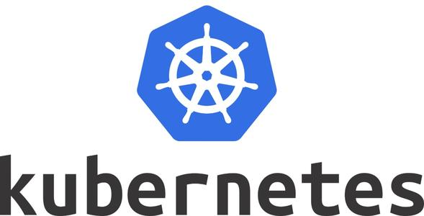


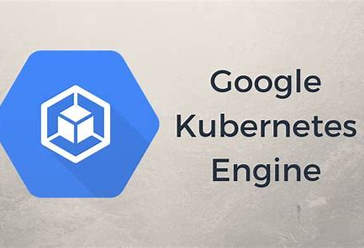

云上微服务
模式
参考架构
CQRS
Pub/Sub
Externalized Configurations
Sidecar
Circuit break
事件驱动
容器化
无服务化
。。。
模式和
参考架构
构建&部署
运行&扩展
运维
CI
CD
配置
服务注册
监控
日志和追踪
核心功能
代码
镜像
负载均衡
服务发现
零宕机发布
安全
底层建筑
IaaS
PaaS
On-prem

Slide 20
云上微服务 – Java on AWS
核心能力对齐
Build & Deploy
Run & Scale
Monitory & Control
CI
CD
Externalize Configuration
Service registration
Monitoring
Logging & Tracing
Codebase
Images mgmt
Service scalling loadbalancing
Service Discovery
Zero downtime deployment
Security
Java Stacks
(Springboot)
Jenkins
Spinnaker
Ansible
Git
Maven
Dokcer / Docker hub
SpringCloud Eureka
Springcloud Zuul/Nginx
Springcloud Hystix/ribbon
Springcloud config
SpringCloud zipkin/sleuth
Springboot actuator
Nginx
Kafka / Message Queue / SFTP
Integration
AWS
S3
Codecommit
Codepipeline
AWS ECR
Cloud build
Cloud formation
Elastic cache
RDS
Cloud R53
AWS ALB
AWS EKS
AWS MQ
Cloudtrail
Cloud watch
IAM
VPC
MFA
CMEK

Slide 21
现代应用云原生转型及其方法论

Slide 22
企业云之旅及应用云原生转型
云“原生”
云“习惯”
云“好奇”
数据中心导向
Modernization Phase 现代化改造
Transformation Phase 组织文化转型
Migration Phase 迁移阶段

Slide 23
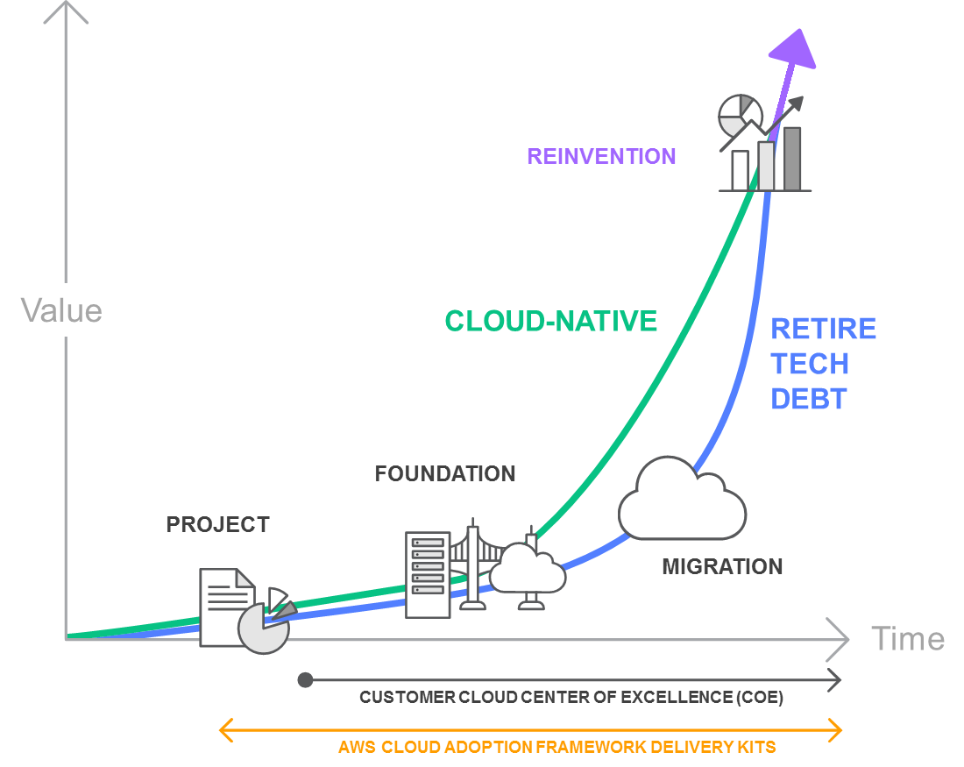
云转型方法论 Cloud Adoption Framework
AWS Cloud Adoption Framework (CAF) v2
聚焦业务支撑 | 战略 价值实现
 | 组织 岗位和准备
 | 治理 优先级和控制
转型阶段
聚焦技术支撑 | 平台 应用程序和基础架构
 | 安全 风险和合规
 | 运营 混合和动态
HOW?

Slide 24
参考架构和案例分享

Slide 25
部署微服务

Slide 26

AWS上微服务参考架构
AWS
Your VPC
Amazon API Gateway cache
AWS Lambda functions
Endpoints in your VPC
Mobile apps
Lambda functions
Endpoints on Amazon EC2
Websites
Internet
Amazon CloudFront
All publicly accessible endpoints
Services
Regional API endpoints
Amazon CloudWatch monitoring
EKS
ECS
。。。

Slide 27

亚马逊云原生最佳实践
从项目团队转型
到产品团队
整合业务与 DevOps AWS 服务团队—BizProdDevOps?
业务
预算、人力、目标
产品
客户输入、路线图
开发
持续交付功能
运维
自动化的全球支持
长期对产品负责
持续交付
DevOps 和 “运维你编写的内容”
减少技术债务和绑定

Slide 28
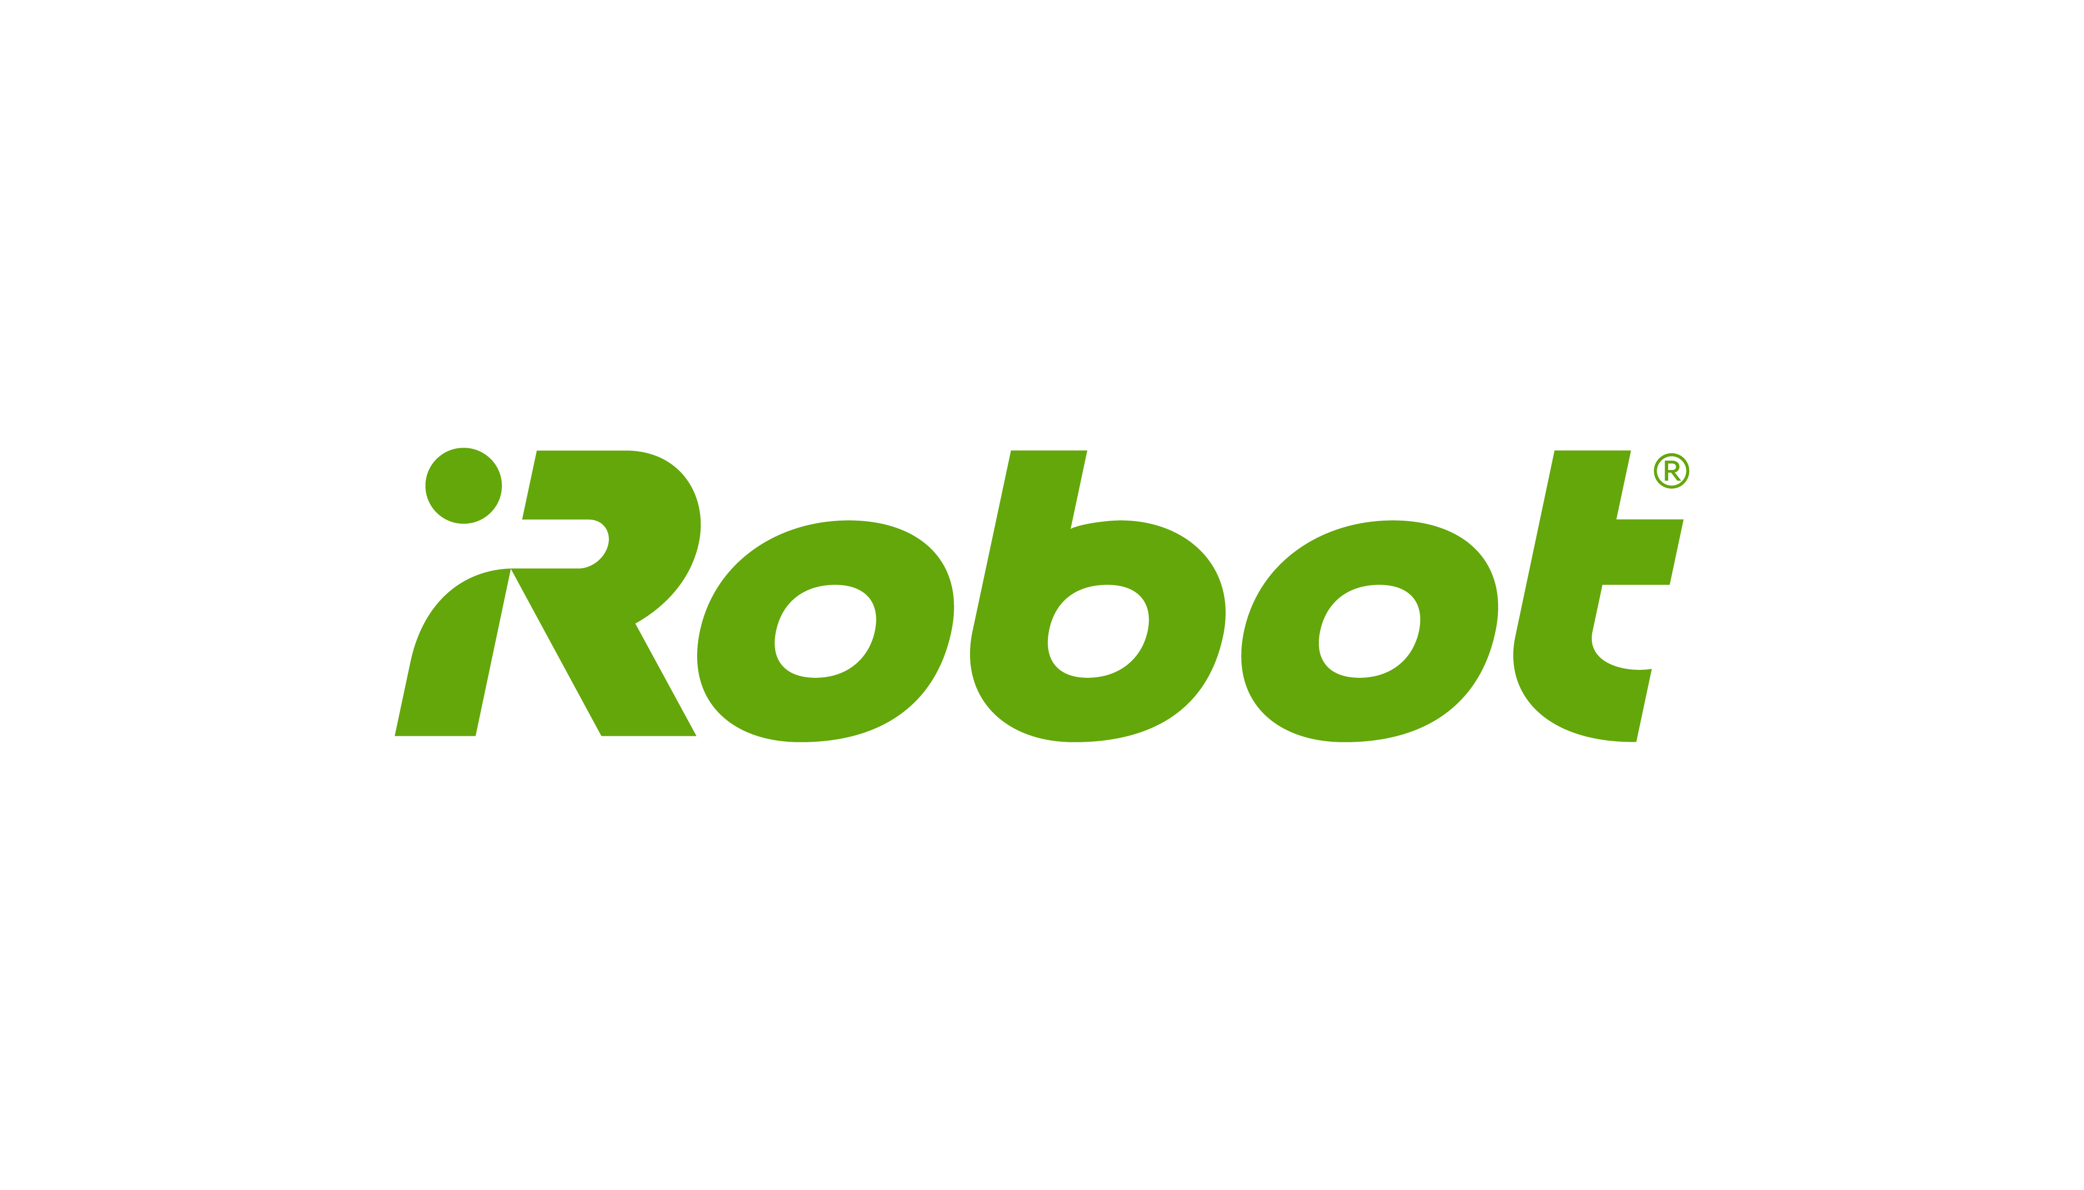
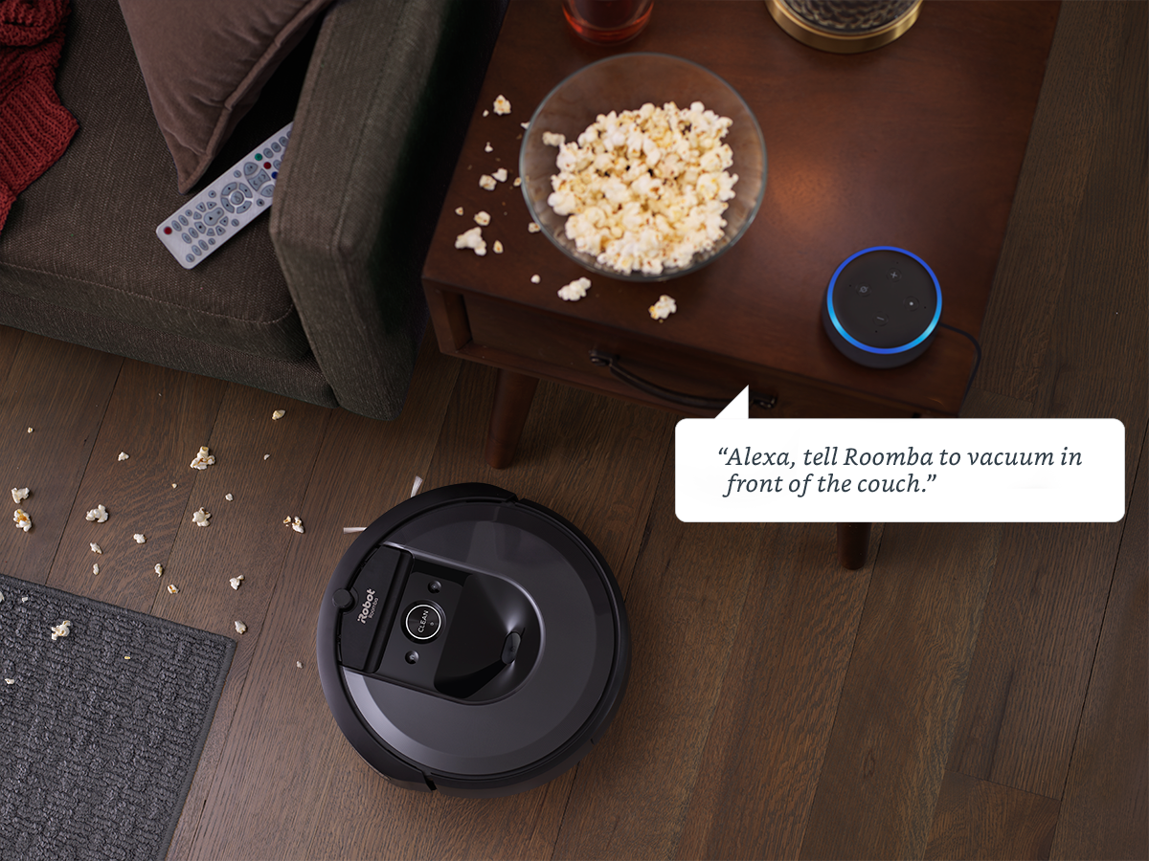
iRobot – 机器学习
Challenge:
iRobot needed a flexible machine learning platform that can run across on-prem and AWS cloud environments
Solution and results:
“Running Kubeflow on Amazon EKS gave us a scalable machine learning platform that integrated seamlessly with AWS, and abstracted away infrastructure complexity so ML engineers could perform rapid experimentations that leveraged powerful AWS GPU based instances”
Danielle Dean, PhD
Technical Director of Machine Learning
iRobot

Slide 29
Ubisoft： 多人对战游戏平台
Challenge:
Ubisoft needed a way to build a highly scalable peer-to-peer relay service that reduced their costs and improved player experience
Solution and results:
”We operated 120 servers with a team of three people here, because we didn't have to spend our time managing the backend. Instead of installing and overseeing a management and orchestration tool ourselves, which would have taken us weeks, we configured our service to support the traffic spike in a few days using Amazon ECS”
Eric Fortin
Technical Architect
Ubisoft

Slide 30


THANKS

